Slide 1
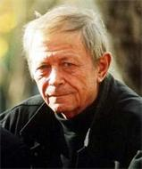
Русский язык
9
класс
Александр Файнберг
«Родина»
Мусурманова
Юлия Юрьевна

Slide 2
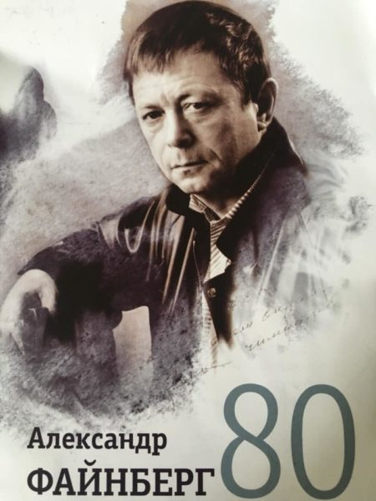
Александр Аркадьевич Файнберг - русский, узбекский поэт, переводчик и сценарист.
Народный поэт Республики Узбекистан.
Творчество Файнберга необычайно многогранно. Он автор тринадцати поэтических сборников, изданных в Ташкенте, Москве и Санкт-Петербурге.

Slide 3
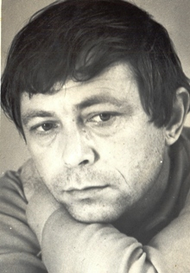
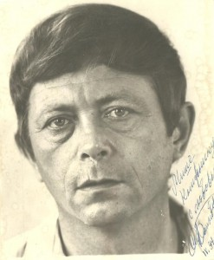
Александр Файнберг родился 2 ноября 1939 года в Ташкенте, куда его родители переехали из Новосибирска в 1937 году.
После окончания школы Александр поступил на учёбу в Ташкентский топографический техникум. Потом служил в армии в Таджикистане. Окончил Ташкентский университет (ТашГУ, ныне Национальный университет Узбекистана), где учился на заочном отделении журналистики филологического факультета, работал в студенческой многотиражке.

Slide 4
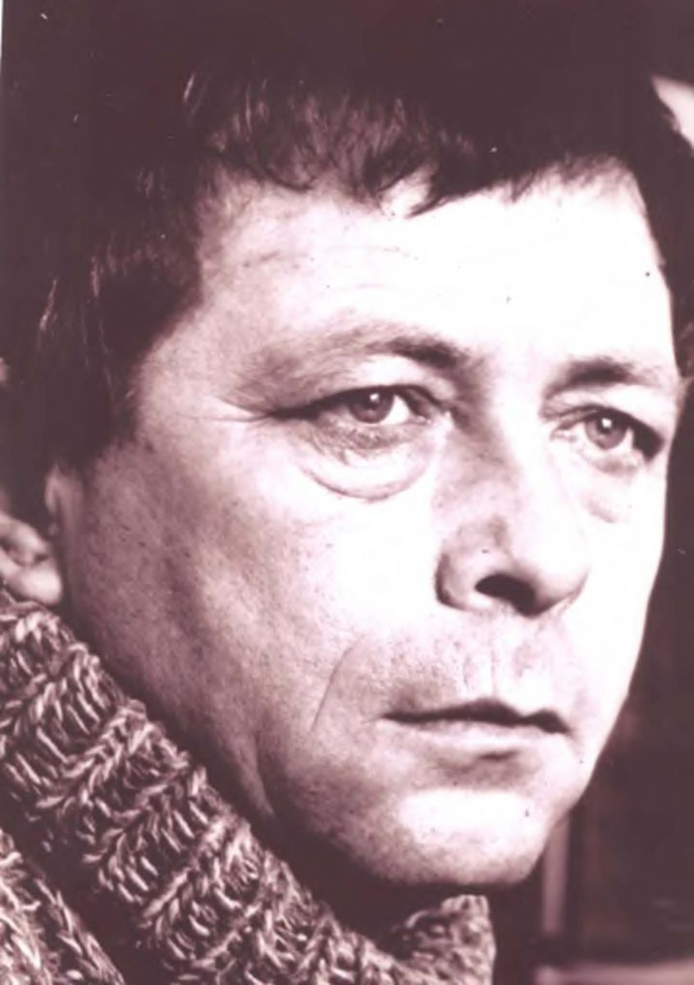
В течение нескольких лет А.А. Файнберг руководил в Ташкенте семинаром молодых писателей Узбекистана.
Он принят в члены Союза писателей Узбекистана.
В 2009 году поэт А.А. Файнберг Указом Президента России награждён Пушкинской медалью. Этой высокой награды он удостоен за большой вклад в развитие культурных связей с Российской Федерацией и сохранение русского языка и русской культуры.

Slide 5
Стихи Александра Файнберга печатались в журналах «Смена», «Юность», «Новый мир», «Звезда Востока», «Новая Волга» и в периодике США, Канады, Израиля… Изданы книги в Ташкенте, в Москве и Петербурге. Он переводил на русский язык Алишера Навои и современных узбекских поэтов.

Slide 6
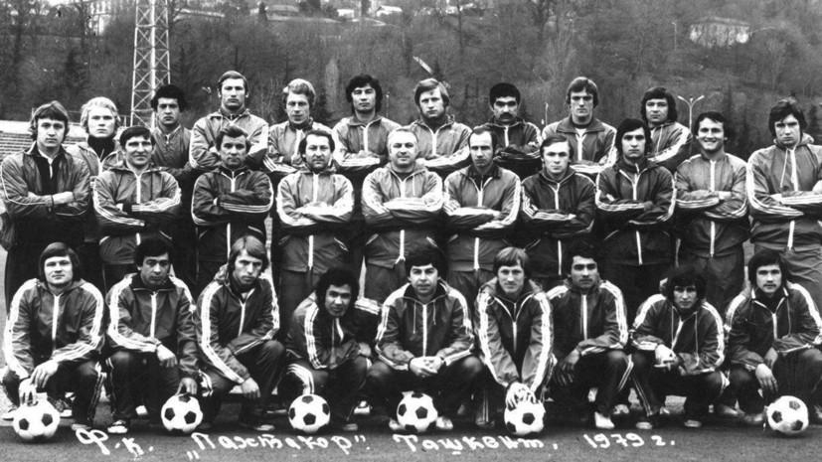
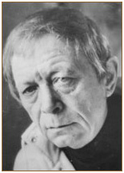
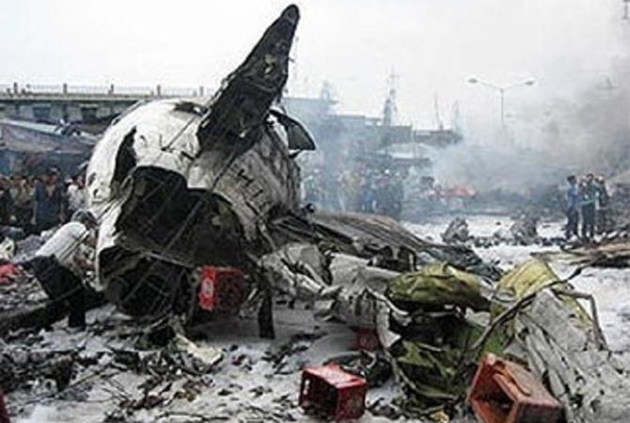
В 1999 году к двадцатилетию трагической гибели в авиакатастрофе футбольной команды «Пахтакор» по его сценарию был снят фильм «Их стадион в небесах», в котором звучит песня на слова Александра Файнберга о пахтакоровцах 1979 года.

Slide 7
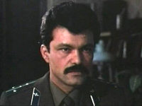
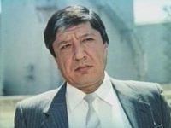
По сценариям Файнберга сняли четыре полнометражных игровых фидьма «У самого синего неба», «Дом под жарким солнцем», «Запалённые под Кандагаром», Есть и восемнадцать мультипликационных фильмов.
Искандар первым узнаёт о том, что отец погиб на фронте. Он скрывает это от матери, оберегая её. Силу мальчишке даёт дружба с Рано и Игорем, у которого тоже погиб отец.

Slide 8
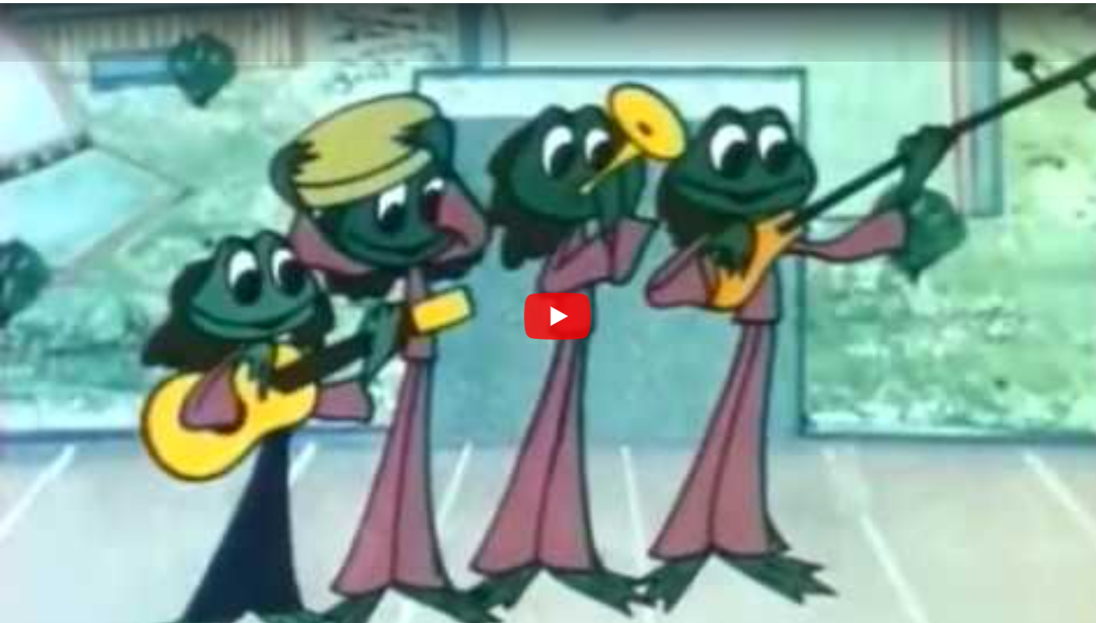
В мультфильме «Квартет «Ква-ква» герои поют несколько песен на стихи Александра Файнберга.

Slide 9
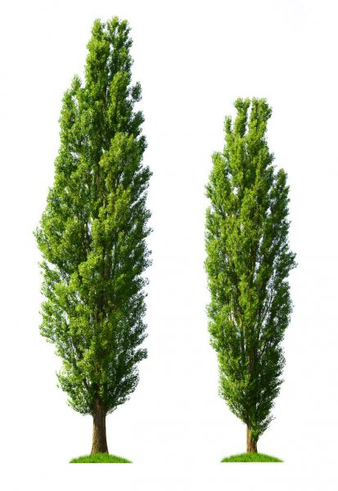
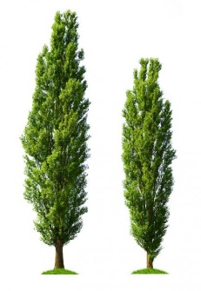
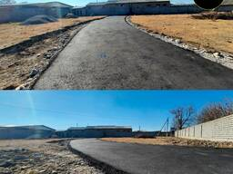
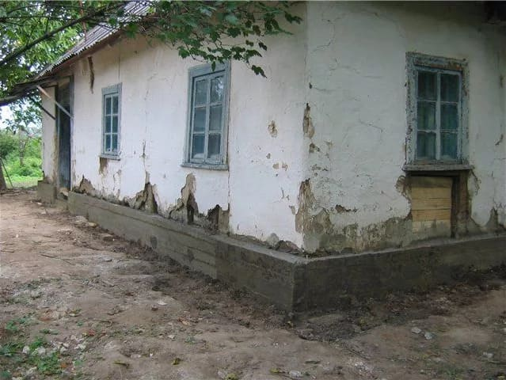
Меж знойными квадратами полей
Она легла до горного отрога –
Гудроновая старая дорога
В тени пирамидальных тополей.
Я в юности не раз ходил по ней
С теодолитом и кривой треногой.
Я пил айран в той мазанке убогой,
Где и теперь ни окон, ни дверей.
зной = жара
знойный = жаркий
убогий = бедный

Slide 10
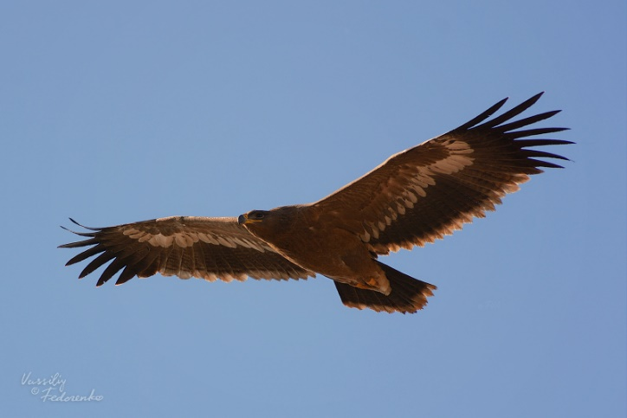
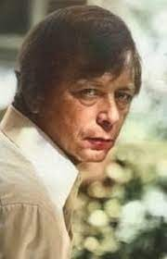
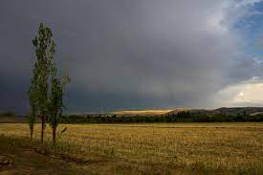
Печальный край. Но именно отсюда
Я родом был, я родом есть и буду.
Ау, Европа! Я не знаю Вас.
Вдали орла безмолвное круженье.
В зубах травинка. Соль у самых глаз.
И горестно, и счастливо мгновенье.

Slide 11
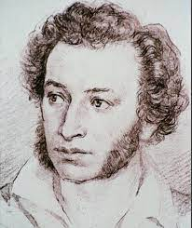
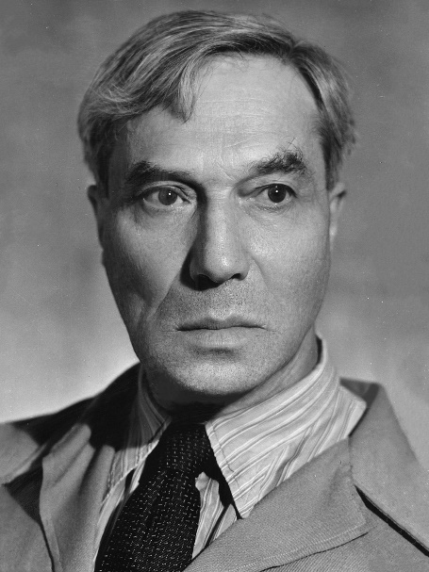
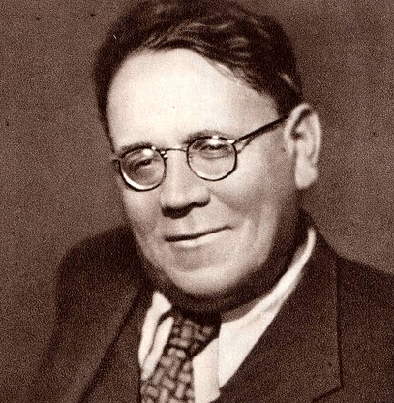
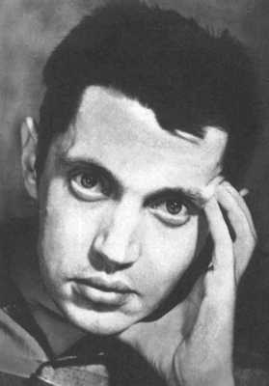
Я помню чудное мгновенье…
Остановись, мгновенье! Ты прекрасно…
мгновенье
В одном мгновенье видеть вечность, Огромный мир - в зерне песка, В единой горсти - бесконечность И небо - в чашечке цветка.
Не думай о секундах свысока.
Наступит время, сам поймёшь, наверное:
свистят они, как пули у виска, -
мгновения, мгновения...

Slide 12
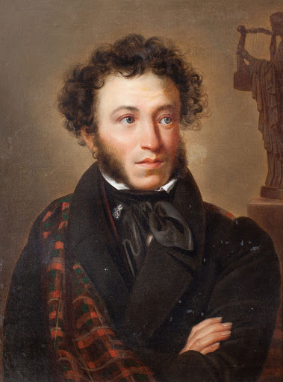
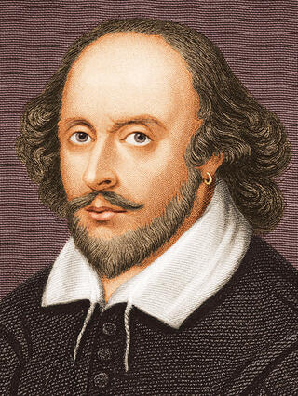
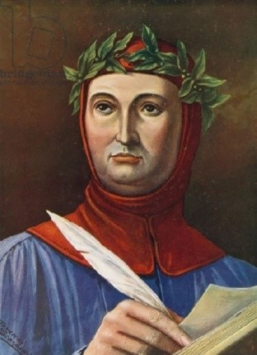
Сонет состоит из 14 строк, обычно образующих два четверостишия и два трёхстишия.
4 + 4 + 3 + 3
Различают французский, итальянский, английский сонеты. В английском три четверостишия и заключительное двустишие.
4 + 4 + 4 + 2

Slide 13
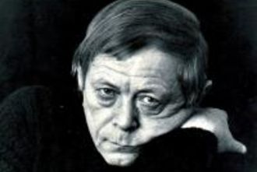
Задание для самостоятельной работы
Прочитать статью об Александре Файнберге в учебнике.
Ответить на вопросы к тексту.
Выразительно читать стихотворение.

